Slide 1

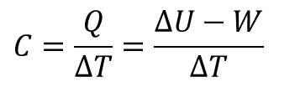

Ch. 1.6 Heat capacities
Heat capacity: amount of heat needed to raise its temperature (1 K),
Specific heat capacity: heat capacity per unit mass,
The amount of heat needed to raise an object’s temperature by 1 K depends on the circumstances,
on whether you’re also doing work on the object, as,
Thus we can consider two cases that are most likely to occur,
1st being W = -PΔV = 0.
$$C≡\frac{Q}{ΔT}$$
$$c≡\frac{C}{m}$$
$$C=\frac{Q}{ΔT}=\frac{ΔU−W}{ΔT}$$
Notes:
일반물리에서 배운 열용량은 물체의 온도를 1도 올리기 위해 필요한 열량을 말합니다. 그리고 이 heat capacity 를 질량으로 나누면 물질에 따라 온도를 올리기 위해 얼마나 많은 열이 필요한지 알려주는 중요한 물질의 특성이 됩니다. 아마 중학교 때부터 물 1 g 의 온도를 1도 올리기 위한 열량이 1 calory 라는 것을 배운 기억이 날 것입니다. 고체물리에서는 아직도 물질의 열용량을 정밀하게 측정하는 학문 분야와 전공자들이 있습니다.
그런데 이 heat capacity 를 측정하거나 계산해서 결정할 때 중요한 점은 물체에 열을 가할 때의 조건과 환경입니다. 아래 식을 봅시다. Heat capacity 의 분자가 (Del U – W) 이고, 이 중 물체에 가해지는 일 W 가 얼마든지 다른 값을 가질 수 있기 때문입니다. 그래서 우리는 보통 두가지 경우를 생각합니다. 첫번째는 W = -P(Del V) = 0 인 경우입니다.

Slide 2
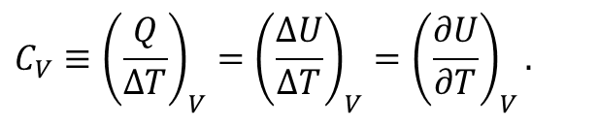
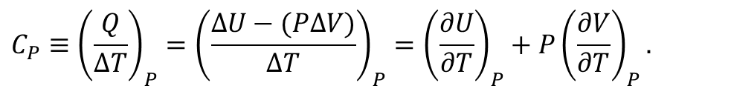
1. Heat capacity at constant volume
$$C_{V}≡{\left(\frac{Q}{ΔT}\right)}_{V}={\left(\frac{ΔU}{ΔT}\right)}_{V}={\left(\frac{∂U}{∂T}\right)}_{V}.$$
e.g. for a gram of water, C_{V} = 1 cal/ºC = 4.2 J/ºC
In the usual case objects often expand (so doing pressure-volume work on the surroundings)
as they are heated.
2. Heat capacity at constant pressure
$$C_{P}≡{\left(\frac{Q}{ΔT}\right)}_{P}={\left(\frac{ΔU−(PΔV)}{ΔT}\right)}_{P}={\left(\frac{∂U}{∂T}\right)}_{P}+P{\left(\frac{∂V}{∂T}\right)}_{P}.$$
Additional heat needed to compensate for the energy lost as work
Notes:
W = 0 이 되려면 열이 가해지는 물체의 부피변화가 없어야 되고, 이 경우의 heat capacity 를 heat capacity at constant volume 이라고 부르고 C에 아래첨자 V 를 붙여 volume 이 일정한 조건에서 열을 가한다는 것을 표시합니다. W = 0 이니, C_V = (del U)/(del T) 가 됩니다.
그런데 물체에 열을 가하면서 부피를 일정하게 유지하는 것이 힘들 경우가 있고, 대신 압력이 일정하게 유지된 상황에서 열을 가해서 온도를 올리는 것이 편할 수도 있습니다. 이 경우의 열용량을 heat capacity at constant pressure 라고 부릅니다. 고체나 액체의 경우에는 열을 가해도 부피팽창률이 크지 않아 W 가 작지만 기체의 경우에는 열이 가해지면 부피가 증가하면서 pressure-volume work 을 외부에 해 주어야 하기 때문에 1도 온도를 올리는 데 더 많은 열을 가해야 합니다. 아래 식처럼 두번째 pressure-volume work 항이 더해지는 것을 알 수 있습니다.

Slide 3
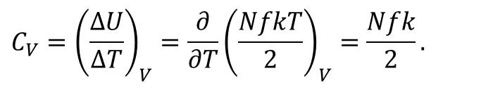
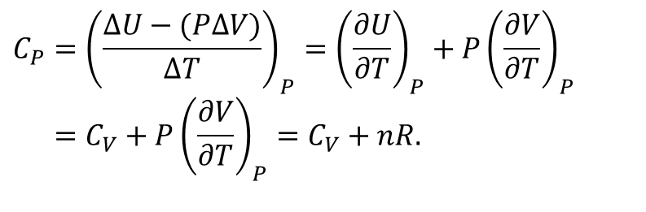
For ideal gas (each molecule having f degrees of freedom),
$$C_{V}={\left(\frac{ΔU}{ΔT}\right)}_{V}=\frac{∂}{∂T}{\left(\frac{N​f​kT}{2}\right)}_{V}=\frac{N​f​k}{2}.$$
e.g. for 1 mole of monoatomic ideal gas (f = 3), C_{V} =3/2*N_{A}k = 3/2 R = 12.5 J/K
And for ideal gas,
$$C_{P}={\left(\frac{ΔU−(PΔV)}{ΔT}\right)}_{P}={\left(\frac{∂U}{∂T}\right)}_{P}+P{\left(\frac{∂V}{∂T}\right)}_{P} \\ =C_{V}+P{\left(\frac{∂V}{∂T}\right)}_{P}=C_{V}+nR.$$
Notes:
이상기체에 대해 이 두가지 비열을 계산해 보겠습니다. 먼지 heat capacity at constant volume 은 앞의 equipartition theorem 에 의해 바로 NkT/2 가 나옵니다. 이상기체 1 mole 의 경우 N = N_A 이고 N_A*k = R 이 여러분이 잘 아는 기체상수 입니다. 그래서 이상기체의 몰비열은 단원자 분자로 된 기체의 경우 3/2 R, 공기처럼 이원자 분자로 된 기체의 경우 5/2 R 입니다. 옆에 보이는 graph 가 나는 책에 나오지 않는 줄 알고 Wikipedia 에 나온 graph 를 지난 시간에 보였는데 책에 같은 그림이 뒤에 나와 있네요. 이원자 분자 H2 로 이루어진 기체에서 온도가 바뀜에 따라 자유도 f 가 늘어나는 것이 보이고 지난 시간에 양자역학을 이용해서 계산할 수 있다고 하였습니다.
이상기체의 heat capacity at constant pressure 를 계산해 봅시다. 두번째 항을 이상기체 상태방정식을 쓰면 바로 nR 로 계산할 수 있고 이만큼이 이상기체의 온도가 늘어나면서 이상기체 시스템이 surrounding 에 하는 pressure-volume work 을 위해 필요한 extra heat 입니다.

Slide 4
Dulong-Petit
Notes:
역시 지난시간에 잠깐 소개했는데, 고체 결정의 경우 결정을 이루는 한 원자당 자유도가 f = 6 이기 때문에 heat capacity at constant volume 이 1 mole 당 3 R 이 되고 이걸 Dulong-Petit rule 이라고 부른다고 하였습니다. 그런데 graph 를 보면 알 수 있지만 납과 같은 고체결정의 경우 상온에서 이 법칙을 잘 따라서 비열이 3R에 가깝지만, aluminum 과 특히 diamond 의 경우 3R 보다 heat capacity 가 한참 낮을 것을 알 수 있습니다. 이 말은 aluminum 이나 diamond 의 경우 degree of freedom 이 6 이 아니고 상당히 많이 frozen out 되어 있다는 것을 말합니다. 다르게 말하면 상온에서 kT << e (e energy quanta) 라는 것이고 왜 diamond 의 degree of freedom 이 lead 보다 작아 많은 자유도가 frozen out 되어 있는지는 일반물리에서 배운 진동의 natural frequency 와 양자역학의 harmonic oscillator 를 푼 것을 잘 생각해 보면 알 수 있을 것입니다. 온도를 계속 낮추어 절대영도에 가까와지면 모든 degree of freedom 이 0 으로 가서 비열도 0 이 되고, 이 구체적인 heat capacity vs. T 의 모양을 Debye model 이라고 해서 2학기에 계산하거나, 고체물리를 들어도 배울 수 있습니다.

Slide 5
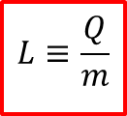
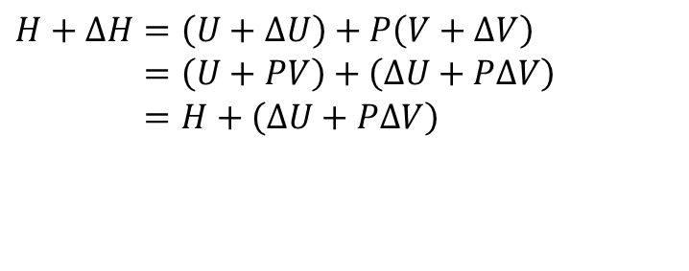

$$L≡\frac{Q}{m}$$
Latent heat: heat required to melt or boil the substance
e.g. for a gram of ice, latent heat for melting: 333 J/g = 80 cal/g
for a gram of water, latent heat for boiling: 2260 J/g = 540 cal/g
Enthalpy: for a system at pressure P, adding pressure-volume work onto U
$$H≡U+PV$$
$$H+ΔH=\left(U+ΔU\right)+P\left(V+ΔV\right) \\ =\left(U+PV\right)+\left(ΔU+PΔV\right) \\ =H+\left(ΔU+PΔV\right)$$
(constant P)
ΔH can come from
either energy increase, or system expansion
Notes:
이제 물체에 열을 가했을 때 일어나는 온도변화 이외의 다른 현상을 생각해 보겠습니다. 얼음의 녹는점이나 물의 끓는점 근처에서 열을 가하면 온도가 녹는점에서 유지된 체 녹아 물로 바뀌고 수증기가 될 때까지 온도가 100 도에서 바뀌지 않습니다. 이렇게 상변이 (phase transition)에 사용되는 열은 물체에 따라 유일한 물성이며 이걸 잠열 (latent heat)이라고 부릅니다. 예를 들어 얼음이 물로 바뀔 때의 융해열은 333 J/g 이고 물의 기화열은 2260 J/g 입니다.
이제 내부에너지, 또는 thermal energy U 와는 다른 에너지인 enthalpy 를 소개하겠습니다. 보통 우리가 열을 가할 때 constant pressure 조건에서 에너지를 주는 경우가 많은데 이 경우 가해 준 compression-expansion work 으로 사용되기 때문에 시스템의 에너지 content 에 이런 pressure-volume work 을 에너지 U 에 더한 새로운 에너지를 정의하면 편리합니다. 이렇게 U + PV 로 정의한 energy 를 enthalpy 라고 부릅니다. 책의 그림 1.15 를 보면 이렇게 enthalpy 라는 에너지를 새로 정의하면 편리한 이유를 알 수 있을 것입니다. Enthalpy 말고도 다음에 Helmholtz free energy 와 Gibbs free energy 라는 에너지들을 또 정의해서 사용하게 되고 이러한 energy 들을 free energy 또는 thermodynamic potential 이라고 하여 열역학과 물리화학 등에서 매우 중요한 물리량들입니다. 아래 식에서 constant pressure 라는 조건에서 H 가 Del H 만큼 변화할 때 Del U 는 내부에너지의 변화분이 되고 P*(Del V) 는 시스템의 부피변화에 의해 atmosphere (surrounding) 에 해 준 pressure-volume work 이 된다는 것을 알 수 있습니다.

Slide 6
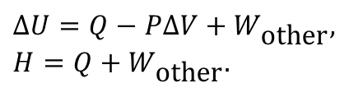
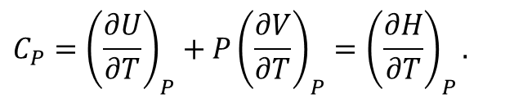
Now using 1st law of thermodynamics,
$$ΔU=Q−PΔV+W_{\text{other}}, \\ H=Q+W_{\text{other}}.$$
(constant P)
The change in enthalpy is cause only by heat, and other forms of works, not by pressure-volume work.
→ If no other types of work are done,
the change in enthalpy tells directly how much heat has been added to the system.
$$C_{P}={\left(\frac{∂U}{∂T}\right)}_{P}+P{\left(\frac{∂V}{∂T}\right)}_{P}={\left(\frac{∂H}{∂T}\right)}_{P}.$$
Notes:
이제 열역학 1 법칙을 다시 써 봅시다. Del U = Q + W 에서 W 는 pressure-volume work 과 이 이외의 다른 일들인데, 이 식을 사용해서 enthalpy 를 다시 쓰면 H = Q + W_other, 즉 enthalpy change 는 시스템에 가해준 열이나 pressure-volume work 이외의 일에 의한다는 것을 알 수 있습니다. 만약 pressure-volume work 이외의 일이 가해지지 않는다면 enthalpy 는 시스템에 가해준 heat Q 와 같고 그래서 heat 의 첫 글자를 따서 enthalpy 를 보통 H 로 쓰는 것입니다.
이제 heat capacity at constant pressure 를 다시 보면 이건 바로 (Del H)/(Del T) 와 같다는 것을 알 수 있습니다.

Slide 7
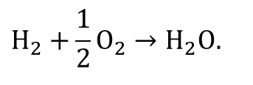
Some examples (phase transformation, chemical reaction, ionization, dissolution)
ΔH when one mole of water boils at 1atm: 40,660 J. (or (40,660 J)/18 g = 2260 J/g)
among 2260 J, some energy is used as the work needed to push the environment away
$$PV=RT=(8.31​​\text{J}\text{/}\text{K})(373​​K)=3100J.$$
ΔH in the chemical reaction to make liquid water (enthalpy of formation of water): -286 kJ.
In burning 1 mole of H₂, most (not everything) of -286 kJ is the heat that gets out.
$$H_{2}+\frac{1}{2}O_{2}→H_{2}O.$$
Notes:
Enthalpy 는 특히 화학 반응이나 상전이 등에서 매우 유용한 물리량이고 physical chemistry 책의 뒤에는 중요한 반응들에 대한 enthalpy 가 table 로 정리되어 있어서 찾아보면 바로 이러한 반응들에 필요한 enthalpy 를 바로 알 수 있습니다.
예를 들어 1 mole (18 g)의 물이 끓어 수증기가 되는 phase transition reaction 의 enthalpy 는 40,660 J 입니다. 이 값은 바로 전에 배운 물이 수증기가 되는 기화열 (latent heat) 입니다. 이 반응에서 얼마의 에너지가 수증기의 내부에너지 증가로 갔는지를 알아보려면 pressure-volume work 을 계산해 보면 되고 수증기가 되기 전 물의 부피를 무시하면 이 pressure-volume work 은 이상기체 상태방정식에 의해 3100 J 이 됩니다. 즉 18 g 의 물이 수증기가 되면 40,660 J 에서 3100 J 을 빼준 만큼 시스템 (18 g 의 수증기) 의 에너지가 증가하는 것입니다.
이제 산소 기체와 수소 기체가 반응하여 1mole 의 물이 만들어지는 화학 반응을 생각해 봅시다. 이 반응의 enthalpy 변화는 – 286 kJ 입니다. 이 중 pressure-volume work 을 뺀 나머지 부분이 열로 방출되게 되는데, 이 반응의 pressure-volume work 을 각자 계산해 보기 바랍니다.

